Slide 1
專案設計：探路狗 嗷嗷嗷嗷嗷嗷
第22組
00457127張顥孆
00457141周希珉

Slide 2
IoT專案設計流程
定義project目標
設計系統架構
確定發展階段
組裝電路板、
程式撰寫
測試與偵錯
完成專案目標

Slide 3
計畫目標
原先目標：
將感測到的數值傳到手機螢幕上並顯示
設計一個可以拍照的按鈕
透過手機APP操控車子移動
最終目標：
感測數值顯示在電腦螢幕上的序列附監控視窗
在車子上裝LED燈和蜂鳴器，透過LED燈和蜂鳴器得知感測狀態
透過手機APP控制車子移動

Slide 4
器材使用
電阻*3
LED燈*1
溫溼度感測器*1
蜂鳴器*1
超聲波感測器*1
光敏電阻*1
線材

Slide 5
計畫需求規格
我們需要固定感測器在需要感測的位置
需要車子和手機設備的配合，並不能與Wifi斷線
傳送指令到車子的速度有所延遲

Slide 6
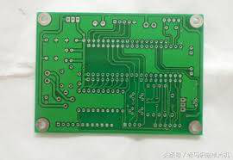
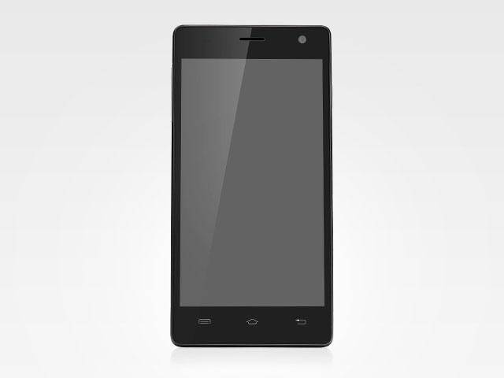


系統架構設計

Slide 7
定義UX流程
左轉
Too close
超聲波感測器
車子停止動作
右轉
手機按下啟動鍵
控制車子行駛方向
前進
Too
dark
光敏感測器
LED燈亮起
後退
停止

Slide 8
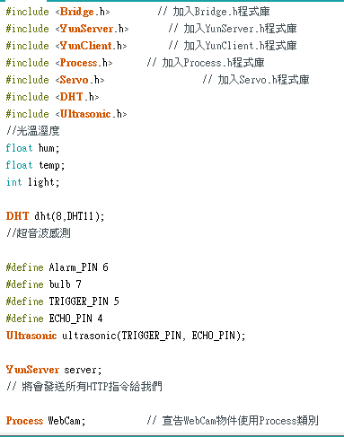
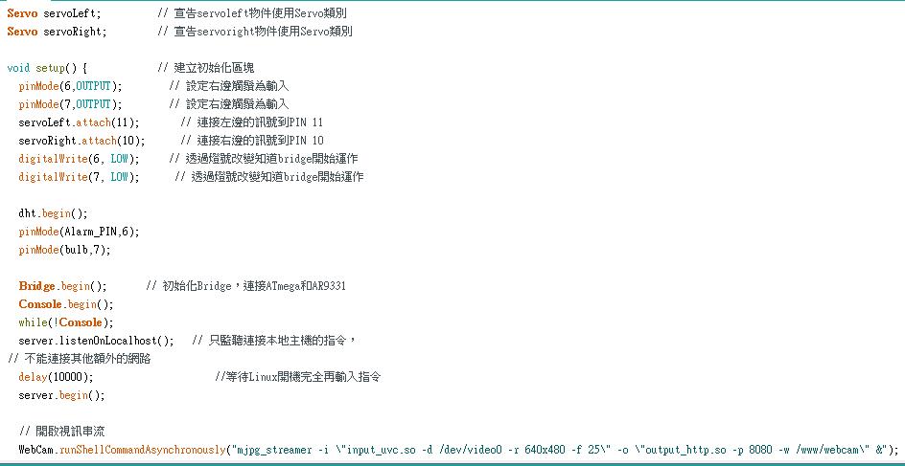
定義專案開發階段

Slide 9
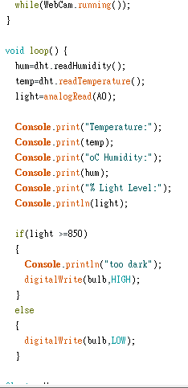
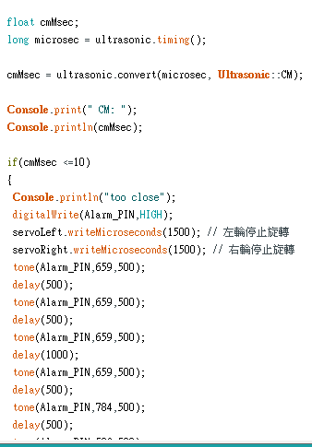
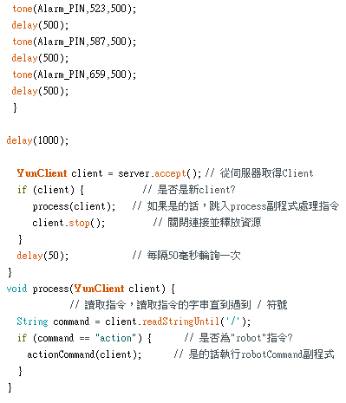
定義專案開發階段

Slide 10
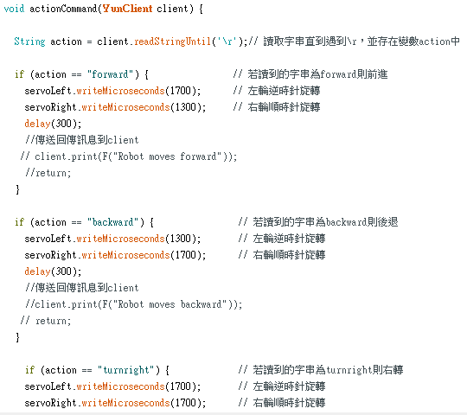
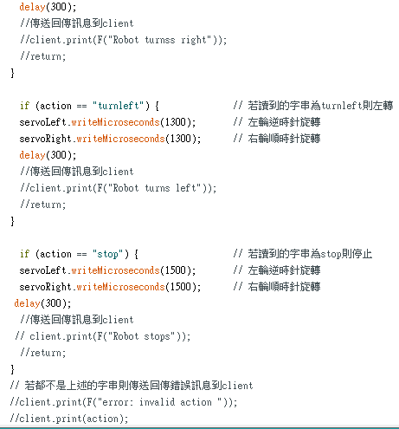
定義專案開發階段

Slide 11
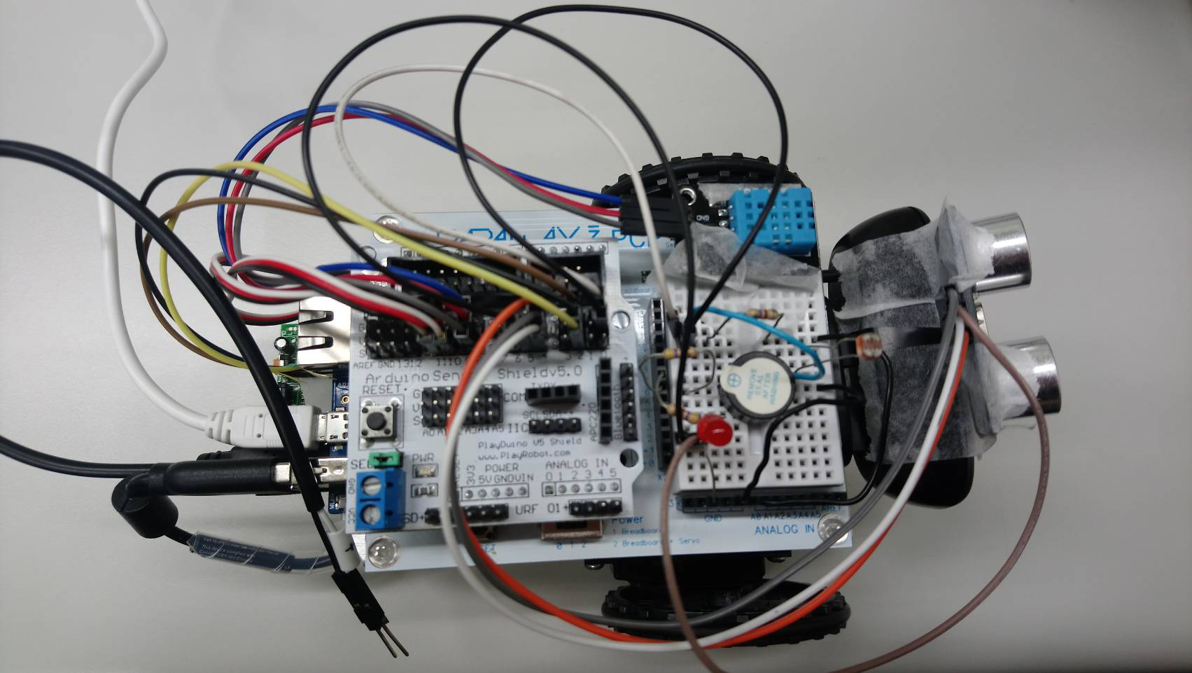
成果展現
實驗影片
https://youtu.be/NlZMeFyn52s
YBB CAR

Slide 12
實際應用、特殊貢獻
當人不能到達的地方，(ex.道路狹小或者是危難現場)，能先派出探路狗去探測狀況；而當進入黑暗地區，亦會開啟LED燈啟動照明設備。

